Slide 1
微课制作技巧分享
郭子儒
教育技术中心 音像技术室

Slide 2
微课制作一般流程
1
2
3
4
5
6
确立主题
教学设计
制作PPT
设计讲稿
录像制作
上传网络

Slide 3
一、PPT制作
1
幻灯片页面大小设置为16：9
|
2
背景与模板简洁，匹配主题，颜色搭配可视度高
|
3
图文并茂，提炼内容
|
4
充分利用PPT自带的动画
|

Slide 4
背景与文字颜色关系
Test Test Test Test Test 宋体 | Test Test Test Test Test 黑体 | Test Test Test Test Test 微软雅黑 | Test Test Test Test Test 隶书 | Test Test Test Test Test 华文新毅 | Test Test Test Test Test 幼圆 | Test Test Test Test Test 楷体 | Test Test Test Test Test 仿宋 | Test Test Test Test Test 华文细黑 | Test Test Test Test Test 姚体

Slide 5
互补色快速进行配色
互 | 为 | 180 | 度 | 角 | 为 | 互 | 补 | 关 | 系

Slide 6
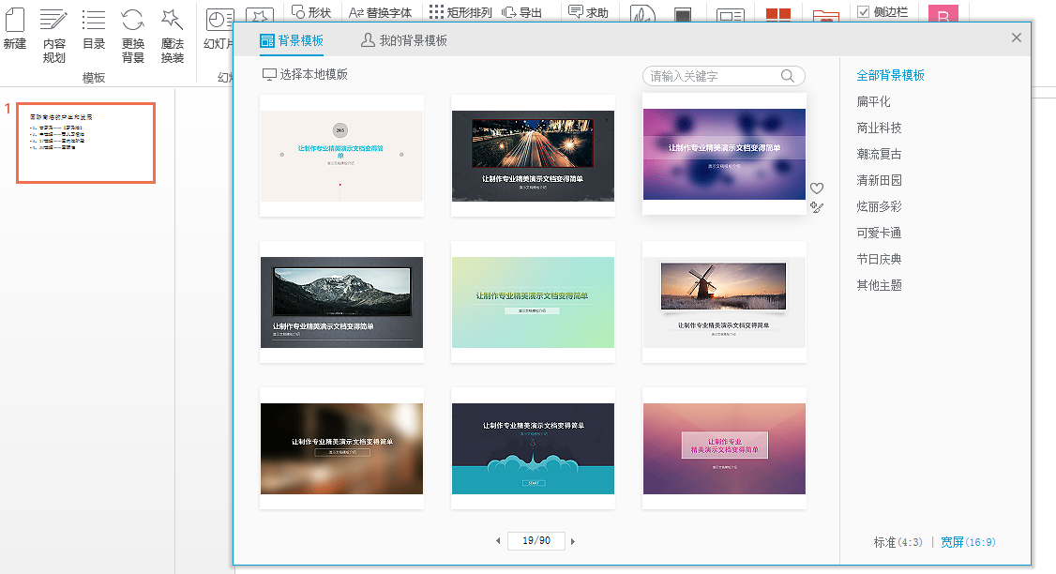
PPT制作辅助工具——PPT美化大师

Slide 7
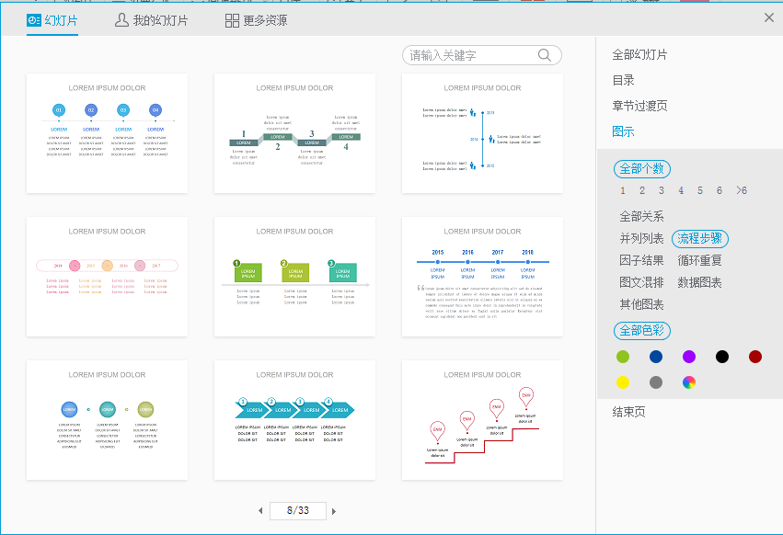
PPT制作辅助工具——PPT美化大师

Slide 8
二、设计讲稿——旁白
简单明了
口语化
生动富有感染力
时间估算(每分钟约200字)
后期字幕

Slide 9
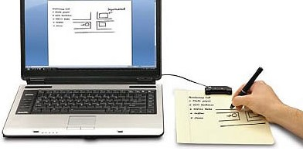
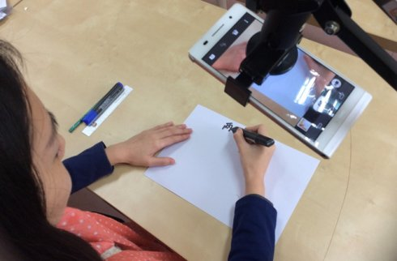
三、微课录制的常见方式
便携工具（手机、相机）+白纸
摄像机+黑板
或电子白板
屏幕录制软件+ppt（或prezi）
可汗学院模式（屏幕录制软件+手写板+画图工具）

Slide 10
1、使用云录播平台录制
南校区
0000
北校区
实501
实502
六B412
六B407
实507
实509
实514
二302
二333
二219

Slide 11
使用云录播平台流程
1
2
3
4
登录平台
预约教室和时间
一键录制
资源管理
http://ylb.gdufs.edu.cn/
或
http://192.168.126.2/

Slide 12
使用云录播平台注意事项
云录播平台暂时只供校内访问
1
预约录制确保视频能正确归档
2
开灯并拉上窗帘确保光线均匀
3
使用麦克风录制广外好声音
4
录制屏幕不忘“锁定VGA”
5

Slide 13
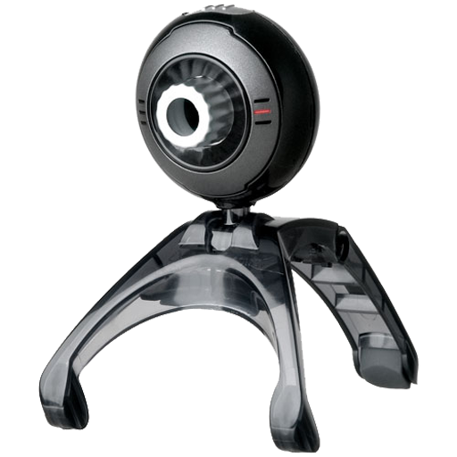
2、使用微课轻松录录制

Slide 14
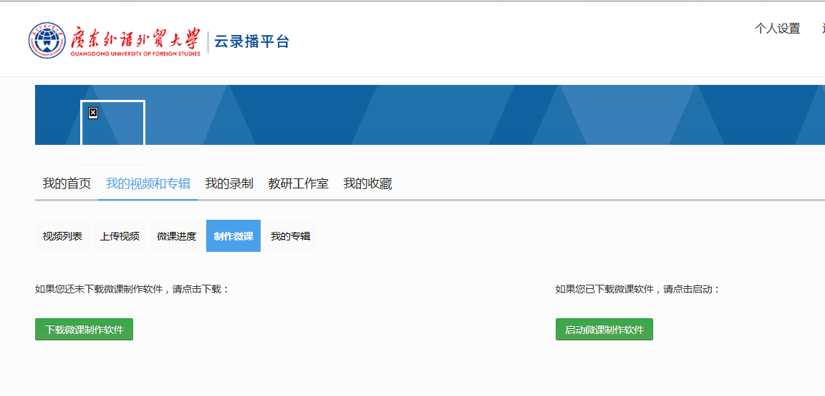
2、使用微课轻松录录制
1
2
3
4

Slide 15
录制画面
摄像头
设置摄像头、麦克风
控制栏
打开PPT
历史录制

Slide 16
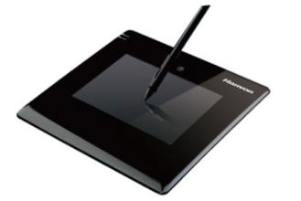
3、使用Camtasia Studio录屏
（可选）
视频教程：http://list.youku.com/albumlist/show?id=20411445&ascending=0.html

Slide 17
Camtasia Studio录屏注意事项
保存
格式
快捷键
录音
环境
麦克风
音量
分段
录制

Slide 18
四、上传平台——采用云录播平台录制（1）
勾选视频
发布课例

Slide 19
四、上传平台——采用云录播平台录制（2）
添加到评课活动
勾选

Slide 20
四、上传平台——采用微课轻松录方式
添加到评课活动
勾选

Slide 21
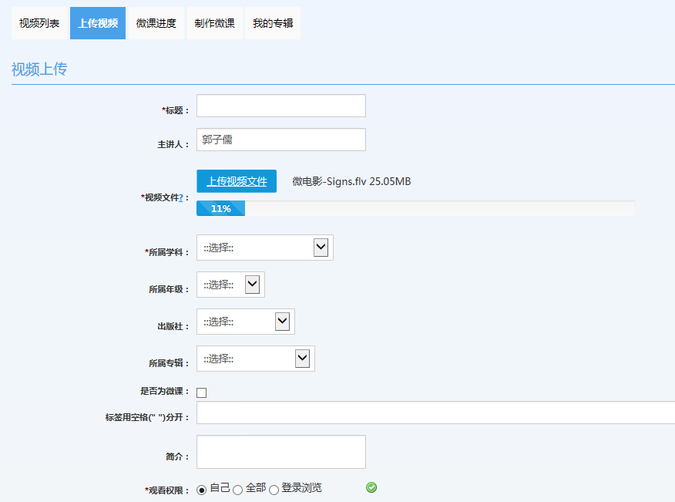
四、上传平台——使用其它方式制作（1）
等待上传进度完成后再点击页面的“确认上传”

Slide 22
四、上传平台——使用其它方式制作（2）
添加到评课活动
勾选

Slide 23
附：相关软件资源
PPT美化大师
录屏Camtasia Studio
01
02
http://pan.baidu.com/s/1b1wSLg
http://pan.baidu.com/s/1eSudyYu
视频编辑软件Edius
转格式TMPGEnc
03
04
http://pan.baidu.com/s/1c12EIK4
http://pan.baidu.com/s/1dEMV3Mx

Slide 24
THANKS
283308151
121295177
13763394070 / 674070

